Slide 1
Colliders

Slide 2
Osnovno o colidersima
Collider je ukratko nevidljiva kutija po kojoj govorimo unity-u na koji se sve nači objekt može dodirivati sa drugum objektima i kada će taj objekt trigerati neku skriptu na sebi ili drugom objektu.

Slide 3
Compound colliders
Složeni sudarači približavaju oblik GameObject-a, uz zadržavanje niskog broja procesora. Da biste postigli dodatnu fleksibilnost, možete dodati dodatne sudare na podređenim GameObjects. Na primjer, možete rotirati okvire u odnosu na lokalne osi nadređenog GameObject-a. Kad stvorite složeni sudarač poput ovog, trebali biste koristiti samo jedno kruto tijelo.

Slide 4
Mesh colliders
Međutim, postoje slučajevi gdje čak ni složeni sudarači nisu dovoljno točni. U 3D se možete koristitiMrežni sudarači
točno odgovarati obliku GameObject mreže. U 2D-u, mnogokutni sudarač 2D ne odgovara oblikuduh
savršeno grafički, ali možete poboljšati oblik bilo kojem nivo detalja
Ti su sudarači mnogo intenzivnije procesora od primitivnih vrsta, pa ih štedite samo za održavanje dobrih performansi. Također, mrežasti sudarač ne može se sudariti s drugim mrežnim sudaračem (tj. Ništa se ne događa kada uspostave kontakt). Možete zaobići u nekim slučajevima označavanjem mrežaste Collider kao konveksan uInspektor
, To generira oblik sudara kao "konveksni trup" koji je poput originalne mreže, ali s bilo kojim popunjenim podrezima.

Slide 5
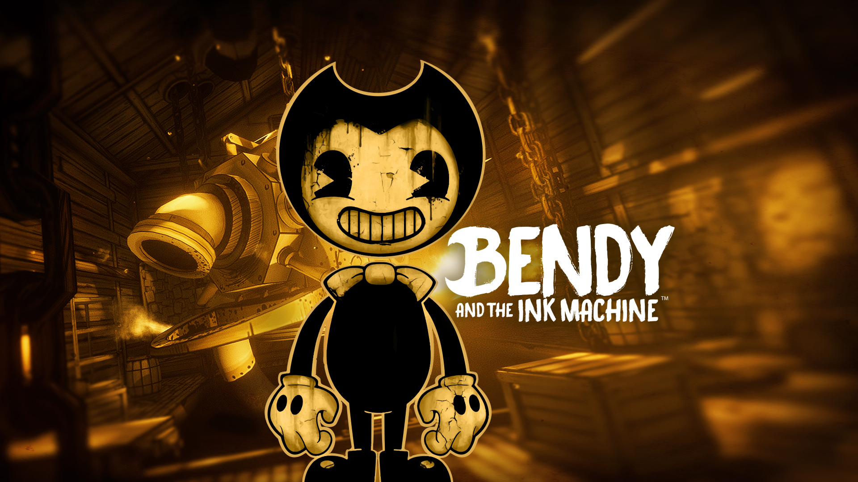

Slide 6
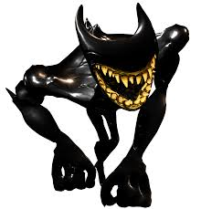

Slide 7
Static colliders
GameObjectu možete dodati sudarače bez komponente Rigidbody da biste stvorili podove, zidove i druge nepomične elemente scene. Oni se nazivaju statičkim sudaračima. Suprotno tome, sudari na GameObject-u koji imaju Rigidbody su poznati kao dinamički sudarači. Statični sudarači mogu komunicirati s dinamičnim sudaračima, ali budući da nemaju Rigidbody, ne kreću se u odgovoru na sudare.

Slide 8
Physics materials
Kad sudarači stupaju u interakciju, njihove površine trebaju simulirati svojstva materijala koji trebaju predstavljati. Na primjer, list leda bit će sklizak, dok će gumena kuglica ponuditi puno trenja i biti vrlo živa. Iako oblik sudara nije deformiran tijekom sudara, njihovo trenje i odskok mogu se konfigurirati pomoću fizikalnih materijala . Ispravni parametri mogu uključivati ​​malo pokušaja i pogreške, ali na primjer, ledeni materijal će imati nula (ili vrlo nisko) trenje, a gumeni materijal s visokim trenjem i gotovo savršenim prohodnostima.

Slide 9
Triggers
Sustav skripta može otkriti kada se događaju sudari i pokrenuti radnje pomoću OnCollisionEnterfunkcije. Međutim, možete koristiti imotor fizike
jednostavno otkriti kada jedan sudarač ulazi u prostor drugog bez stvaranja sudara. Kolidar konfiguriran kao okidač (koristeći svojstvo Is Trigger ) ne ponaša se kao čvrsti objekt i jednostavno će dopustiti da prođu drugi sudari. Kad sudarač uđe u svoj prostor, okidač će pozvati OnTriggerEnterfunkciju na objektu okidačaskripta

Slide 10


Slide 11


Slide 12
Collision callbacks for scripts
Kada dođe do sudara, fizički motor poziva funkcije s određenim imenima na bilo kojoj skripti priloženoj za uključene objekte. U ove funkcije možete staviti bilo koji kôd koji želite da odgovori na sudar. Na primjer, mogli biste igrati zvučni učinak sudara kada automobil naleti na prepreku.
Pri prvom ažuriranju fizike gdje se detektira sudar, OnCollisionEnterpoziva se funkcija. Tijekom ažuriranja gdje se kontakt održava, OnCollisionStaypoziva se i na kraju OnCollisionExitoznačava da je kontakt prekinut. Trigger colliders nazvati analogne OnTriggerEnter, OnTriggerStayi OnTriggerExitfunkcije. Imajte na umu da za 2D fiziku postoje ekvivalentne funkcije s 2D dodane imenu, npr OnCollisionEnter2D. Potpuni detalji o ovim funkcijama i uzorcima koda mogu se pronaći na stranici Skripta za klasu MonoBehaviour .
Kod normalnih sudara koji nisu okidači, dodatni je detalj da barem jedan od uključenih objekata mora imati nekinematsko kruto tijelo (tj. Mora li Kinematic biti isključen). Ako su oba objekta kinematska kruta tijela OnCollisionEnter, itd. Se neće pozivati . Kod sudara okidača, ovo se ograničenje ne primjenjuje pa će kinematička i nekinematska kruta tijela zatražiti poziv OnTriggerEnterkad uđu u okidač.

Slide 13
Collider interactions
Kolidri međusobno djeluju različito, ovisno o tome kako su konfigurirane njihove komponente Rigidbody . Tri važna konfiguracije su Statični sudarač (tj ne Rigidbody je priključen na sve) je Rigidbody Collider i kinematičke Rigidbody Collider .
Statički sudarač
Statički sudarač je GameObject koji ima Collider, ali nema Rigidbody. Statički se sudarači uglavnom koriste za geometriju razine koja uvijek ostaje na istom mjestu i nikad se ne kreće. Predmeti dolaznih krutih tijela sudaraju se sa statičkim sudarima, ali ih ne pomiču.
U posebnim slučajevima, fizički motor optimizira za statičke sudare koji se nikada ne kreću. Na primjer, vozilo koje se nasloni na statički sudarač spava, čak i ako pomaknete ovaj statički sudarač. Možete omogućiti, onemogućiti ili premjestiti statičke sudare u vrijeme izvođenja, a da to posebno ne utječe na brzinu izračuna fizičkog motora. Također, možete sigurno razmjestiti statički mrežasti sudarač sve dok je ljestvica ujednačena (nije nakrivljena).
Sudarač sa čvrstim tijelom
Ovo je GameObject s sudaračem i normalnim, ne-kinematskim Rigidbody-om. Sudari krutih tijela u potpunosti simuliraju fizički motor i mogu reagirati na sudare i sile primijenjene u skriptu. Oni se mogu sudarati s drugim objektima (uključujući statičke sudare) i najčešće se koriste Collider konfiguracijom u igrama koje koriste fiziku.
Kinematski kruti kolosječni sudarač
Ovo je GameObject s sudaračem i kinematskim Rigidbody (tj. IsKinematic svojstvo Rigidbody je omogućeno). Možete premjestiti kinematski objekt krutog tijela iz skripte modificirajući gaPretvori komponentu
ali neće odgovarati na sudare i sile poput ne-kinematskog krutog tijela. Kinematska kruta tijela trebaju se koristiti za sudare koji se povremeno mogu pomicati ili onemogućavati / omogućavati, ali koji bi se inače trebali ponašati poput statičkih sudara. Primjer za to su klizna vrata koja bi obično trebala djelovati kao nepokretna fizička prepreka, ali koja se po potrebi mogu otvoriti. Za razliku od statičkog sudara, pokretni kinematički kruti dio primijenit će trenje na druge predmete i "probudiće" druga kruta tijela kada uspostave kontakt.
Čak i kada su nepokretni, kinematski kruti sudari imaju drugačije ponašanje prema statičkim kolizatorima. Na primjer, ako je sudarač postavljen kao okidač, tada biste mu trebali dodati i kruti uređaj da biste primili događaje okidača u vašoj skripti. Ako ne želite da okidač padne pod gravitaciju ili ako na neki drugi način utječe fizika, tada možete postaviti IsKinematic svojstvo na njegov kruti dio.
Komponenta Rigidbody može se prebaciti između normalnog i kinematskog ponašanja u bilo kojem trenutku pomoću IsKinematic svojstva.
Čest je primjer toga efekt "ragdola" gdje se lik normalno kreće pod animacijom, ali ga fizički baci eksplozija ili jak sudar. Svakim udovima karaktera može se dodijeliti vlastita komponenta Rigidbody, a IsKinematic je zadano omogućen. Udovi će se normalno kretati animacijom sve dok IsKinematic ne bude isključen za sve njih i oni se odmah ponašaju kao objekti fizike. U ovom će trenutku sila sudara ili eksplozije poslati lik koji leti s udovima bačenim na uvjerljiv način.

Slide 14
Hvala na pažnji

